Slide 1



TRƯỜNG TIỂU HỌC ……
CHÀO MỪNG QUÝ THẦY CÔ
VỀ DỰ GIỜ THĂM LỚP
Môn Tự nhiên và Xã hội lớp 3
BÀI 26: XÁC ĐỊNH CÁC PHƯƠNG TRONG KHÔNG GIAN (T1)
Giáo viên:……………………………………
Lớp: 3

Slide 2


Slide 3
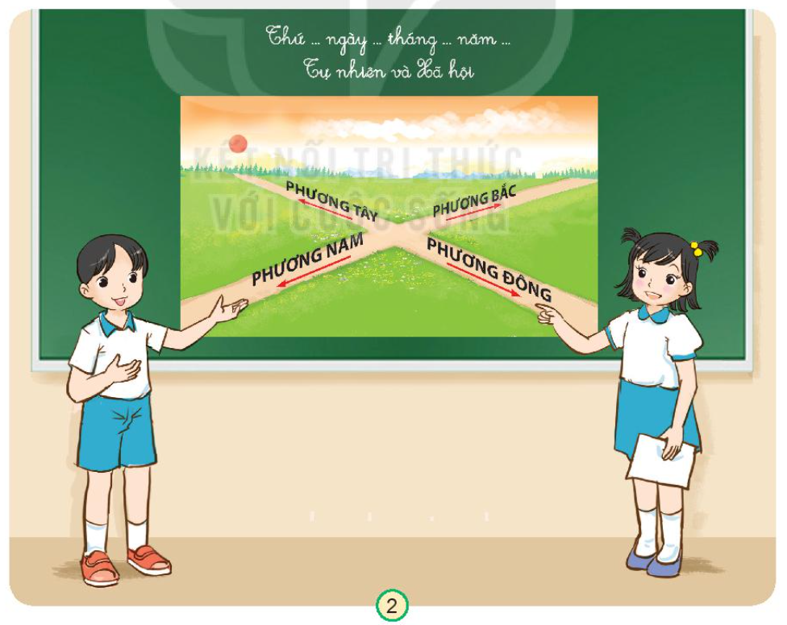
Thứ……ngày…..tháng…..năm…….
TỰ NHIÊN VÀ XÃ HỘI
Bài 25. XÁC ĐỊNH CÁC PHƯƠNG TRONG KHÔNG GIAN (T1)
1. Các phương trong không gian.

Slide 4
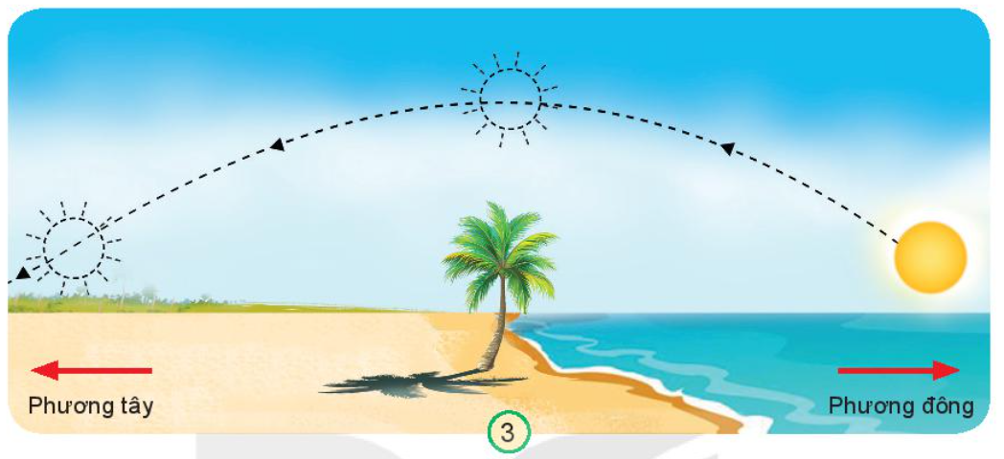
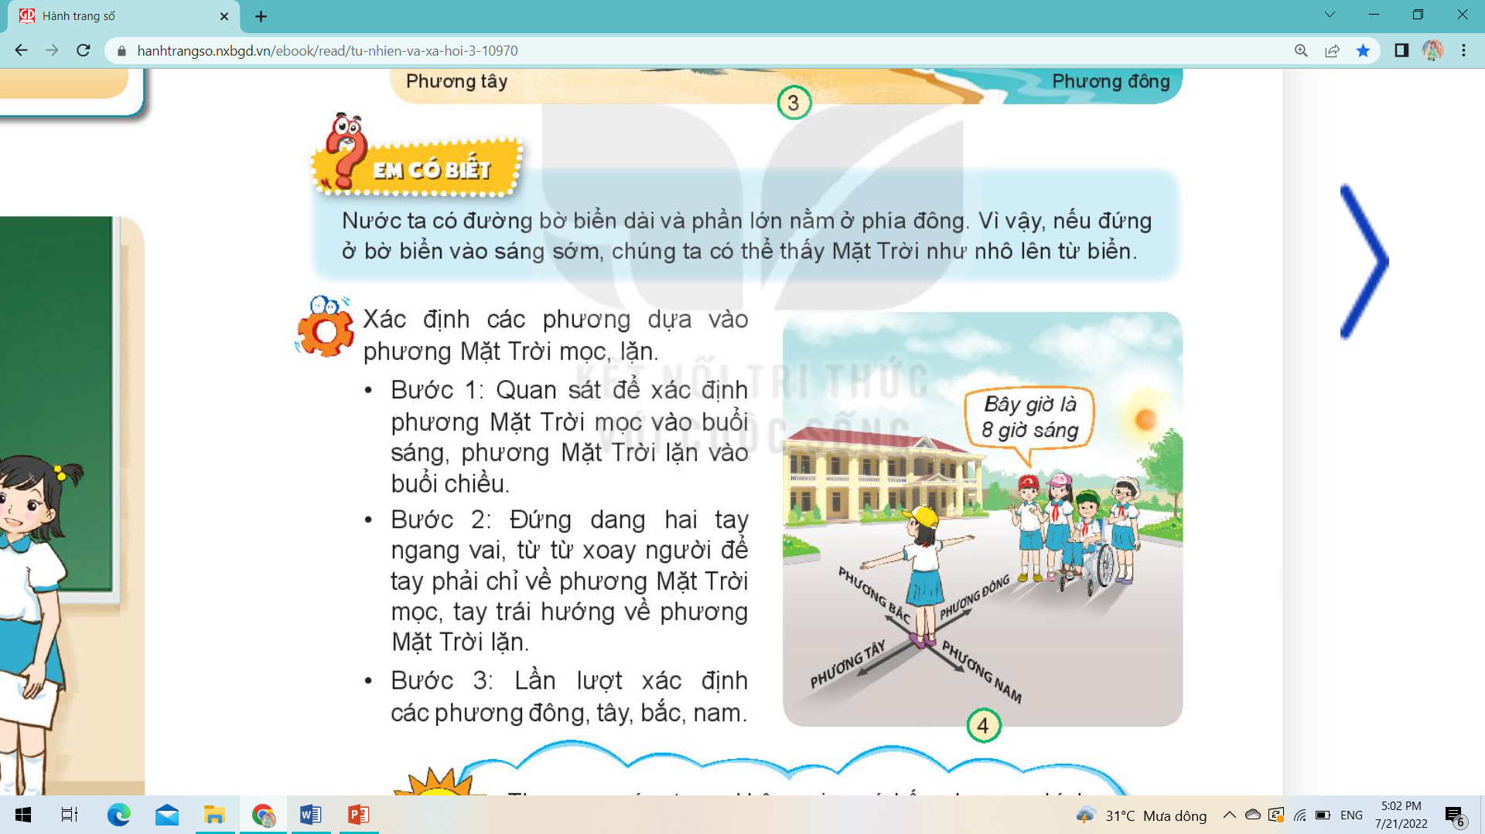
Thứ……ngày…..tháng…..năm…….
TỰ NHIÊN VÀ XÃ HỘI
Bài 25. XÁC ĐỊNH CÁC PHƯƠNG TRONG KHÔNG GIAN (T1)
2. Hằng ngày, mặt trời mọc lúc nào và lặn lúc nào?

Slide 5
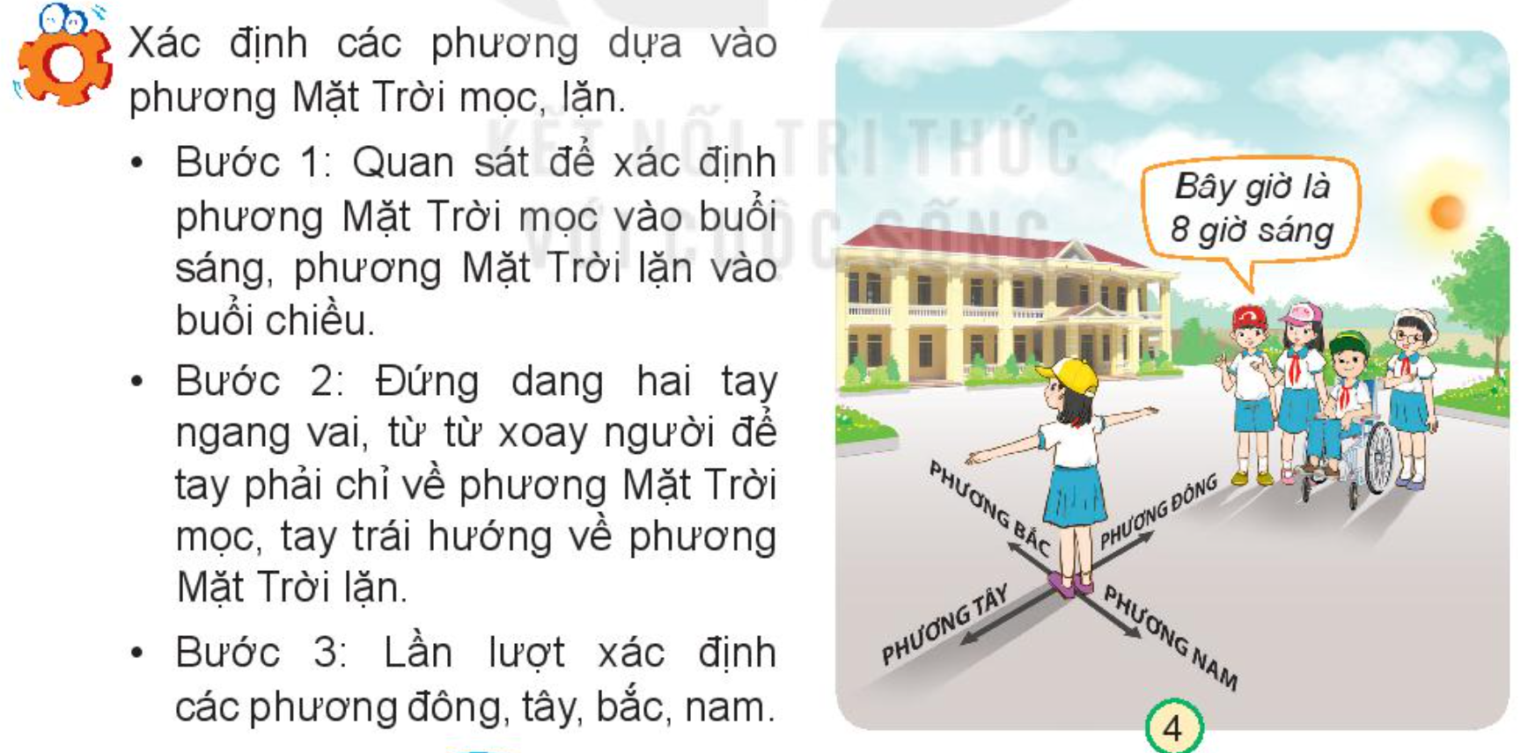
Thứ……ngày…..tháng…..năm…….
TỰ NHIÊN VÀ XÃ HỘI
Bài 25. XÁC ĐỊNH CÁC PHƯƠNG TRONG KHÔNG GIAN (T1)
3. Thực hành.

Slide 6
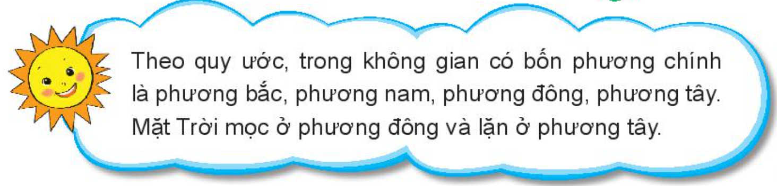
Thứ……ngày…..tháng…..năm…….
TỰ NHIÊN VÀ XÃ HỘI
Bài 25. XÁC ĐỊNH CÁC PHƯƠNG TRONG KHÔNG GIAN (T1)

Slide 8

XIN CHÂN THÀNH CẢM ƠN
QUÝ THẦY CÔ GIÁO VÀ CÁC EM

